Slide 1
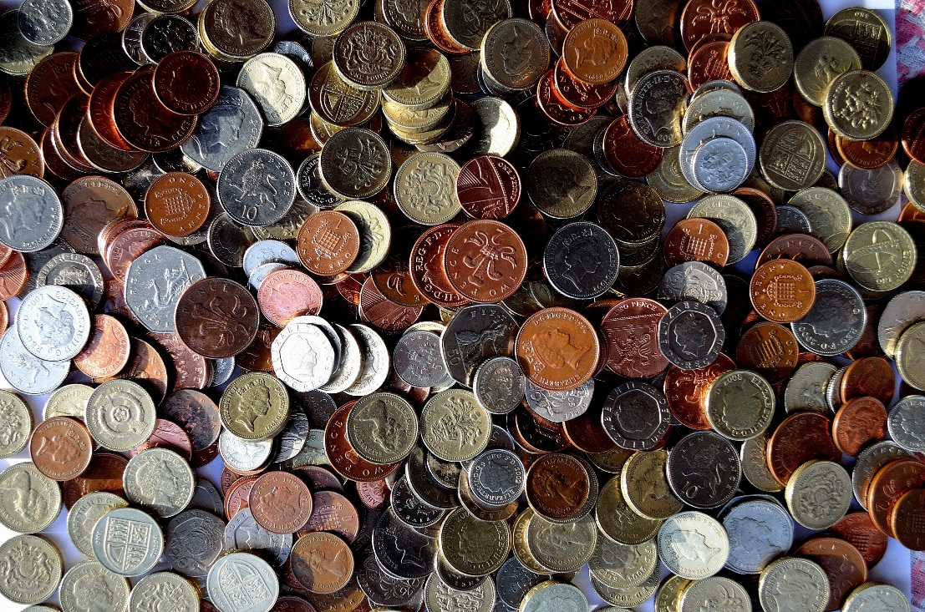
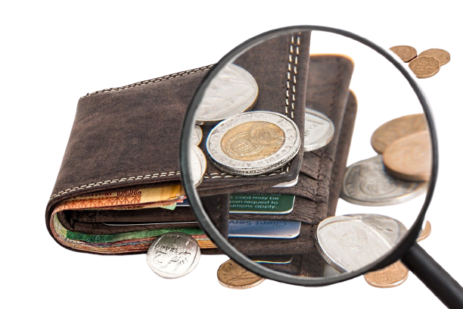
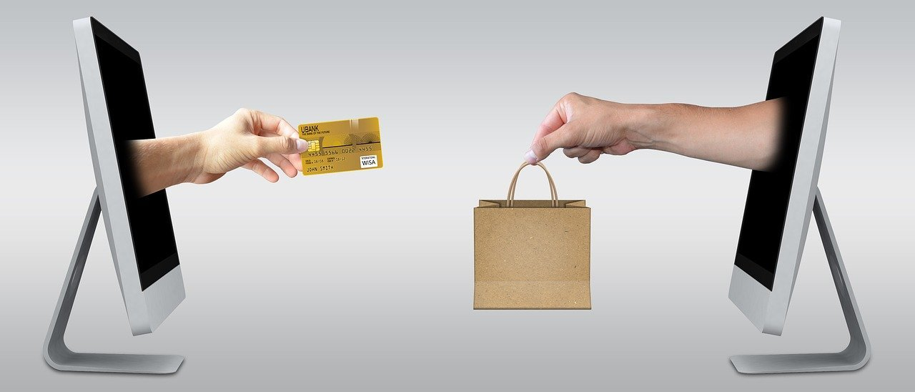
DENAR

Slide 2


Znaš odgovoriti na vprašanje
KAJ JE DENAR?
Prepričana sem, da znaš.
Najbrž o denarju že kar nekaj veš.
Zagotovo pa boš na naslednjih straneh izvedel/a še kaj novega.
V pomoč ti bodo tudi posnetki.

Slide 3
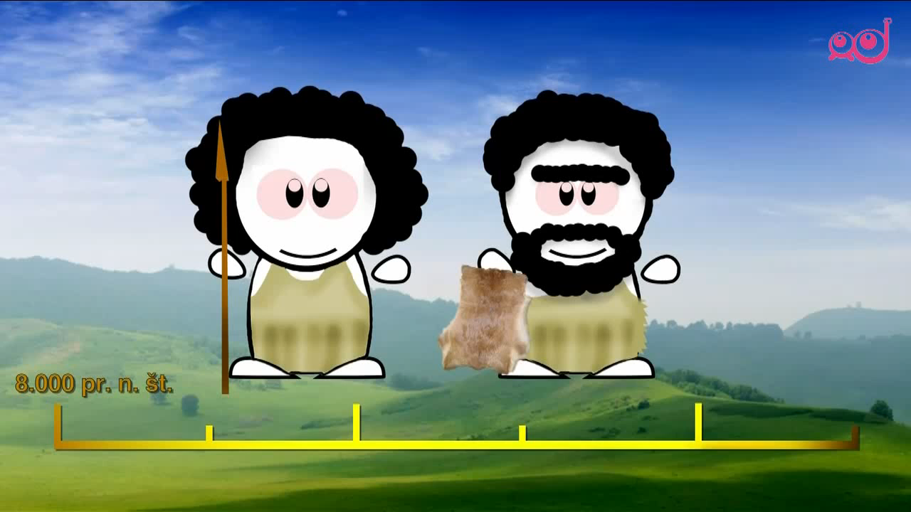
Denar nekoč
Poslušaj posnetek:
V začetku trgovanja in poslovanja so ljudje med sabo trgovali tako, da so izmenjevali predmete in živali.
Kasneje so nekateri predmeti postajali vedno bolj priljubljeni in s tem pridobivali vedno večjo vrednost in pomen.
Tako so dobivali denarni značaj. Posebej zaželeni sta bili svetli in mehki kovini, zlato in srebro.
https://www.youtube.com/watch?v=KkGTO2fbtiw

Slide 4
Denar nekoč
Na spodnji povezavi preberi prve tri odstavke o zgodovini denarja.
https://sites.google.com/site/denarvslovenijisasastokelj/home/zgodovina-denarja
V zvezek napiši naslov DENAR in napiši odgovora na spodnji vprašanji:
Kdo je prvi dal na kovanec vkovati svoj portret?
Kdaj je bil na območju Slovenije uveden „dinar“?
Če te zgodovina denarja zanima, lahko prebereš članek v celoti.

Slide 5

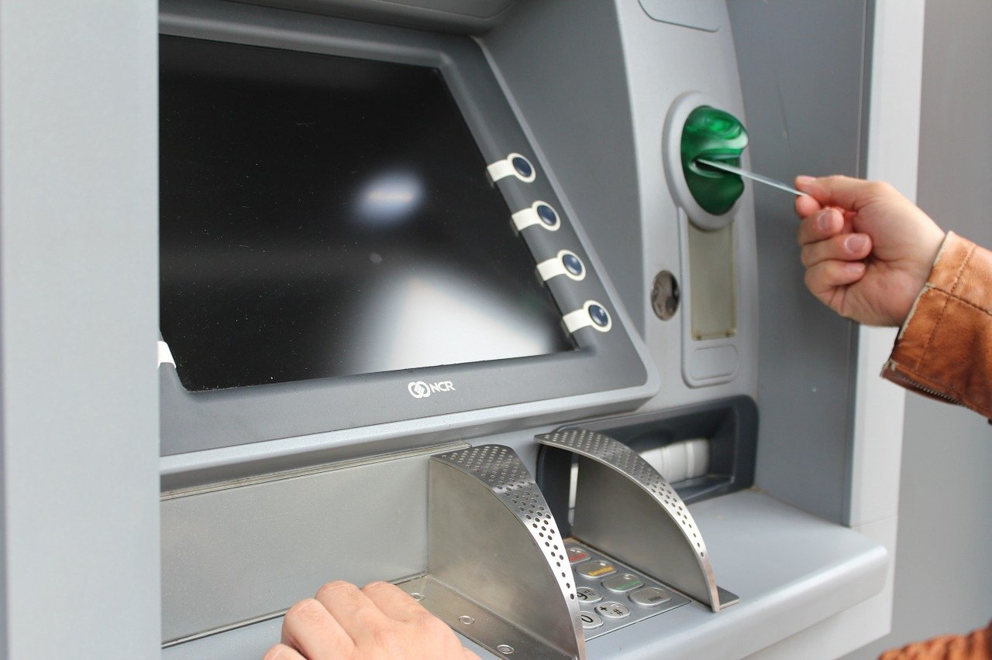
Oblike denarja
GOTOVINA
Denar v obliki bankovcev in kovancev za plačilo nižjih zneskov. Gotovino lahko dvigujemo na bankomatu ali v banki.
Zanimivo:
https://www.youtube.com/watch?v=pyrCCoytDkg
Poglej posnetka: https://www.youtube.com/watch?v=mQLo1n3zNsw
https://www.youtube.com/watch?v=eKB9S0kjZwM

Slide 6
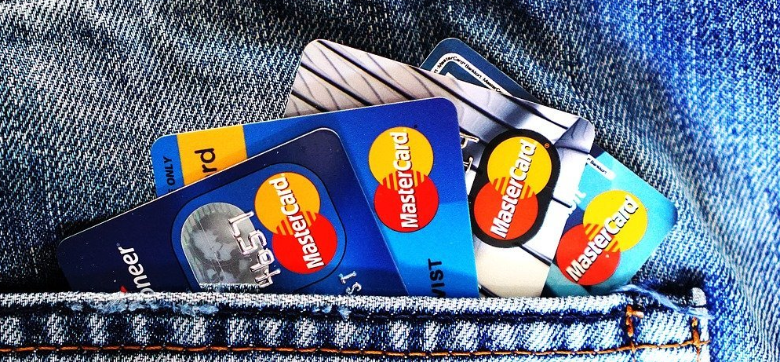
Oblike denarja
ELEKTRONSKI DENAR
KNJIŽNI DENAR
Nakazilo (plača, pokojnina…) na osebni (bančni) račun. Včasih so ta nakazila vpisovali v knjižice – od tod izhaja ime knjižni denar.
Denar, naložen na računu in se plačuje s plačilnimi karticami (plastični denar). Pri kreditni kartici je plačilo odloženo. To pomeni, da nam denarja ne vzamejo takoj z računa, temveč enkrat mesečno.

Slide 7
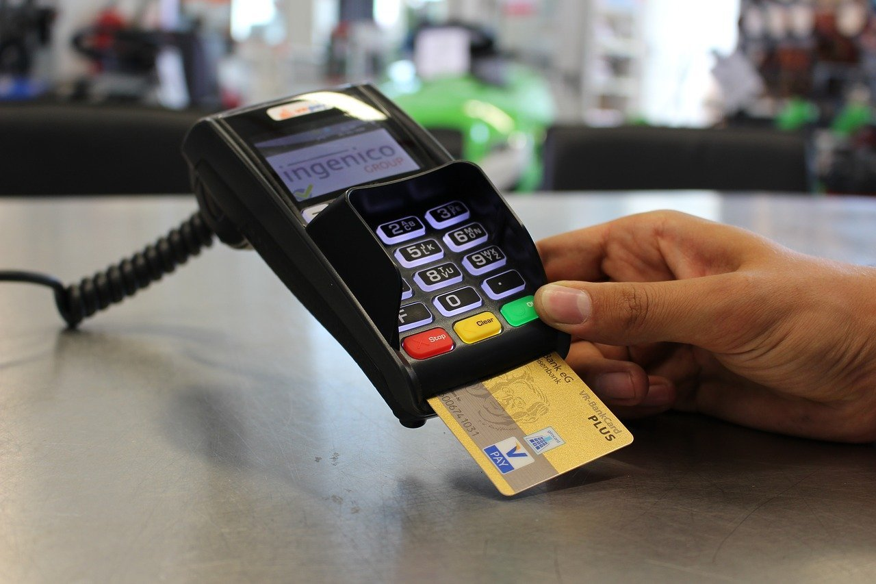
Načini plačevanja
GOTOVINSKO PLAČEVANJE: plačevanje s kovanci in bankovci
NEGOTOVINSKO PLAČEVANJE: plačevanje s plačilnimi karticami, nakazila na bančni račun
OBROČNO ODPLAČEVANJE: znesek odplačujemo v več delih ali obrokih
PLAČILO Z ODLOGOM: odloženo plačilo (enkrat mesečno) pri kreditnih karticah

Slide 8


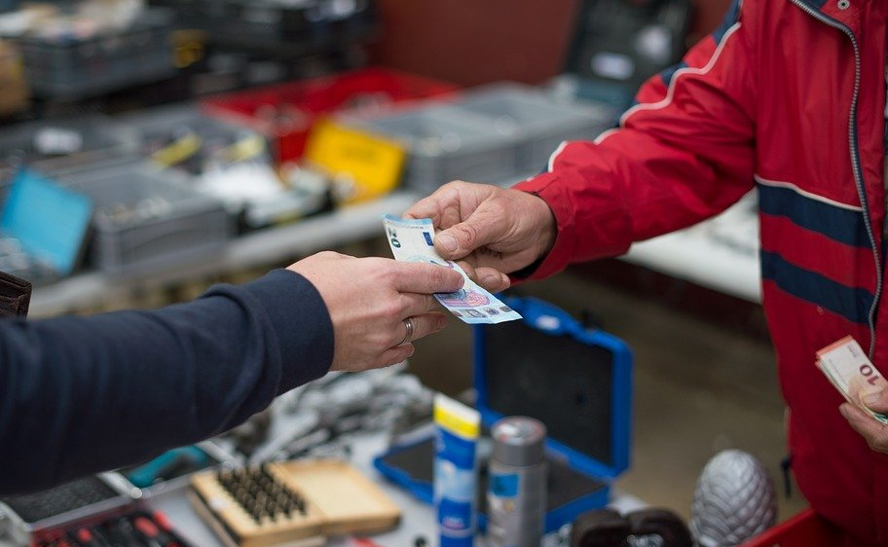
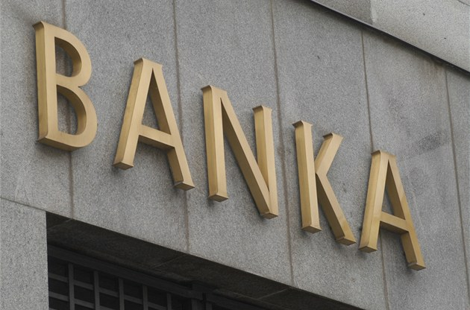

Funkcije denarja
Denar ima več funkcij:
PLAČILNO SREDSTVO
MENJALNI POSREDNIK
HRANILEC VREDNOSTI
Z NJIM PLAČUJEMO
IZDELEK ALI STORITEV ZAMENJAMO ZA DENAR
VEČ NAČINOV HRANJENJA DENARJA (med najbolj varnimi je hranjenje v banki)
MERA VREDNOSTI
CENA IZDELKA POKAŽE, KOLIKO JE VREDEN

Slide 9

V učbeniku za gospodinjstvo preberi besedilo na straneh 34 in 35.
V zvezek preriši miselni vzorec in ga dopolni:
DENAR
OBLIKE
FUNKCIJE
NAČINI PLAČEVANJA
Zanimivo: https://www.youtube.com/watch?v=4pAWX64iZAc

